Slide 1
Социализация детей с нарушением речи в условиях современного образовательного процесса
Учитель-логопед
МБДОУ д/с № 7
«Вишенка»г. Протвино
Маркина Ольга
Владимировна

Slide 2
Дошкольный возраст – период интенсивного развития личности ребенка.
В работах Л.С. Выготского, С.Л. Рубинштейна, указывается, что общее развитие личности дошкольника во многом обусловлено уровнем развития его речи.

Slide 3
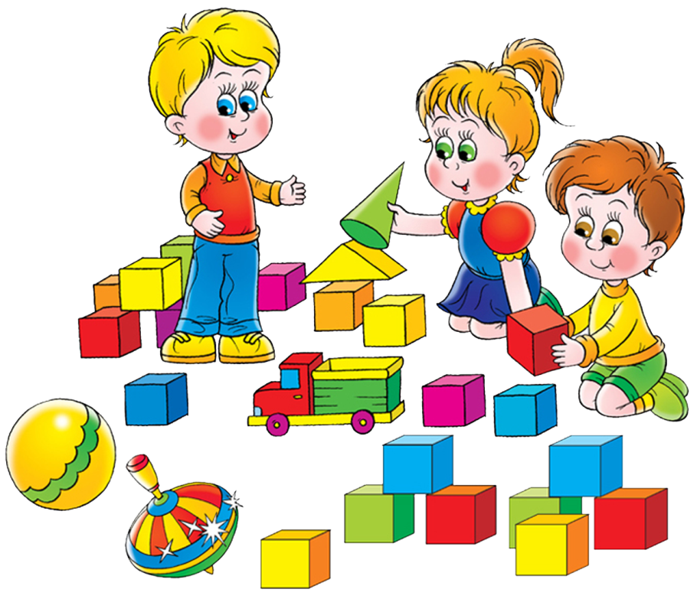
Многие из детей с нарушениями речи испытывают сложности в контактах
со сверстниками:
не могут найти себе друзей,
некомфортно чувствуют себя в коллективе,
стесняются своего дефекта.

Slide 4
Одним из направлений помощи детям с нарушениями речи в условиях инклюзивного образования является работа с родителями.

Slide 5
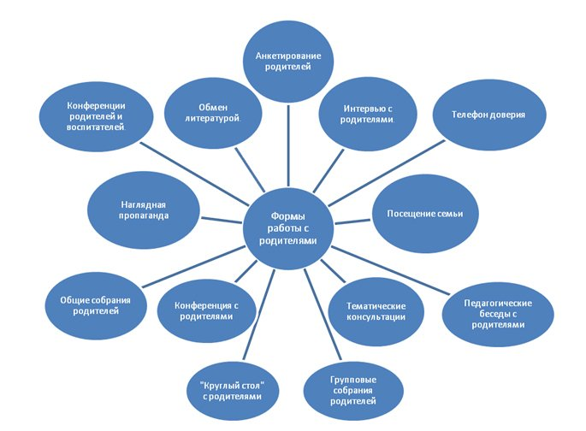
Было проведено исследование, в котором принимали участие педагоги, родители и их дети.

Slide 6
Педагоги чаще используют :
родительские собрания,
педагогические беседы,
консультации.

Slide 7
Программа «Родительская академия», МБДОУ д/с № 7»Вишенка» города Протвино.

Slide 8
Наличие партнерства, сотрудничества взрослого и ребенка, возможность свободного размещения, перемещения и общения детей.

Slide 9
Комплексная методическая работа строится в тесной взаимосвязи.
Цель - психолого-педагогическая помощь семьям, в которых воспитывается ребенок с ОВЗ.

Slide 10
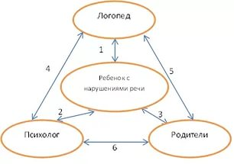
Этапы осуществления Программы
I. Подготовительный этап.
II. Реализация программы по основным направлениям работы.
III. Диагностика.

Slide 11
I. Подготовительный этап. Цель: составление Программы, направленной на социализацию детей с ОВЗ.

Slide 12
II. Реализация программы по основным направлениям работы: Цель: создание условий для социализации детей с речевыми нарушениями в группе сверстников.

Slide 13
III. Диагностика.
Цель: Выявление динамики социализации детей с речевыми нарушениями в группе сверстников.

Slide 14
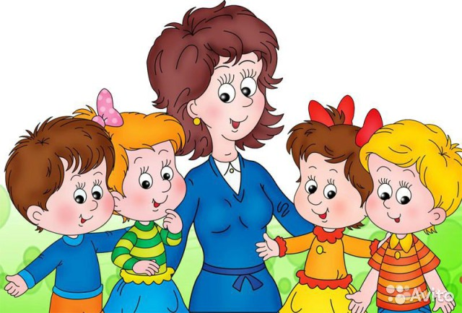
Конечные результаты говорят о положительной динамике уровня социализации детей с нарушениями речи по всем критериям.

Slide 15
Программа– это комплексная
система воспитания.
В основе, лежит идея сотрудничества
и тесной взаимосвязи семейного и общественного воспитания.

Slide 16
Результативность всей коррекционной работы от взаимосвязи с родителями.

Slide 17
СПАСИБО ЗА ВНИМАНИЕ!

